Slide 2
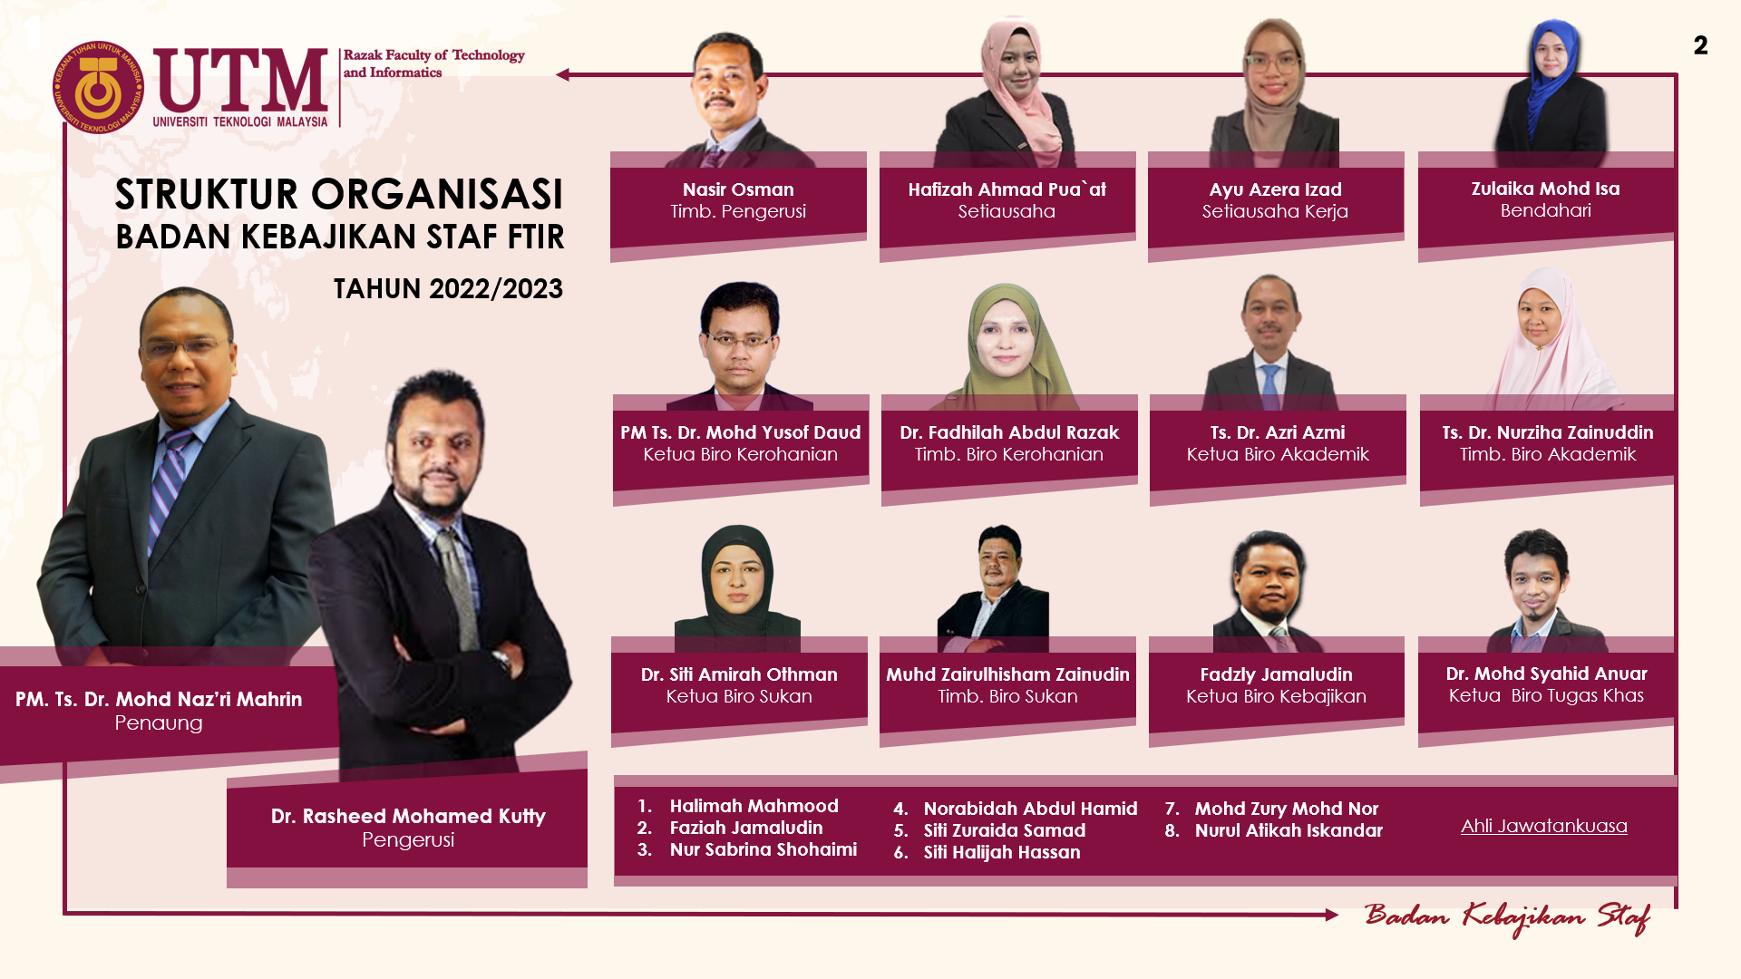

Slide 5
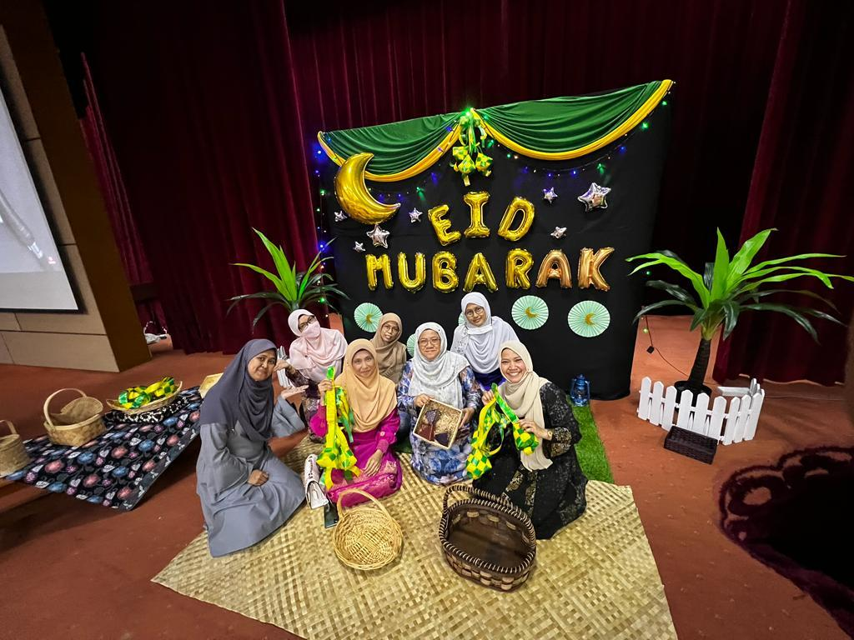
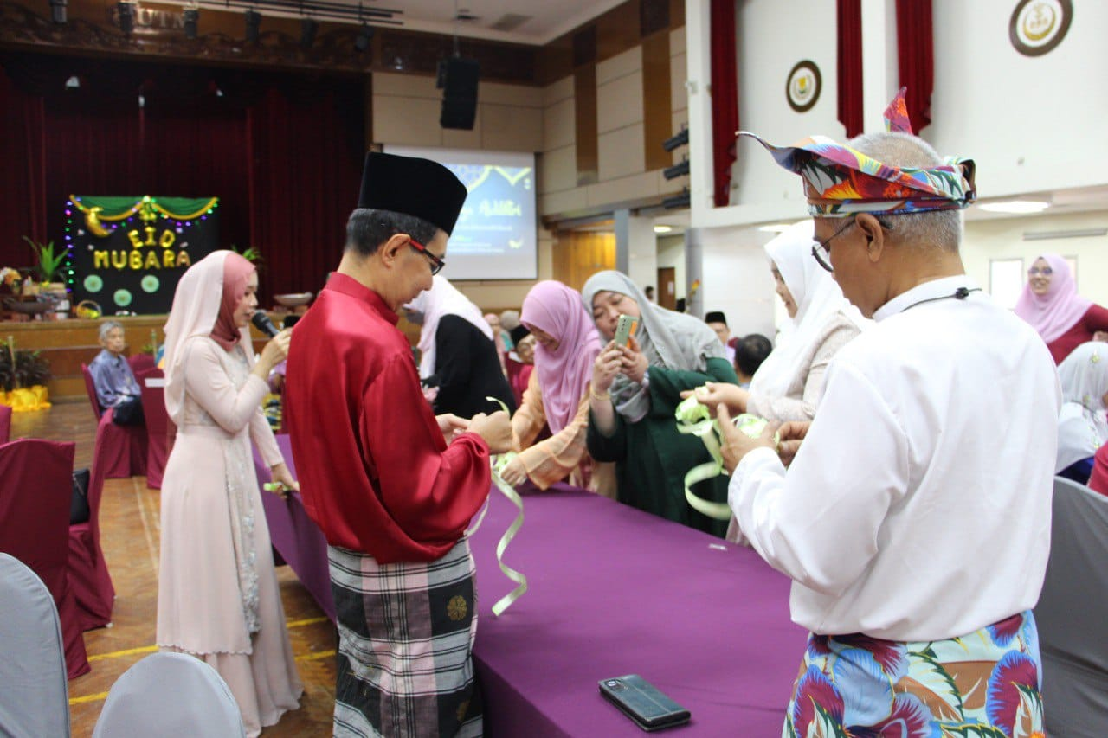
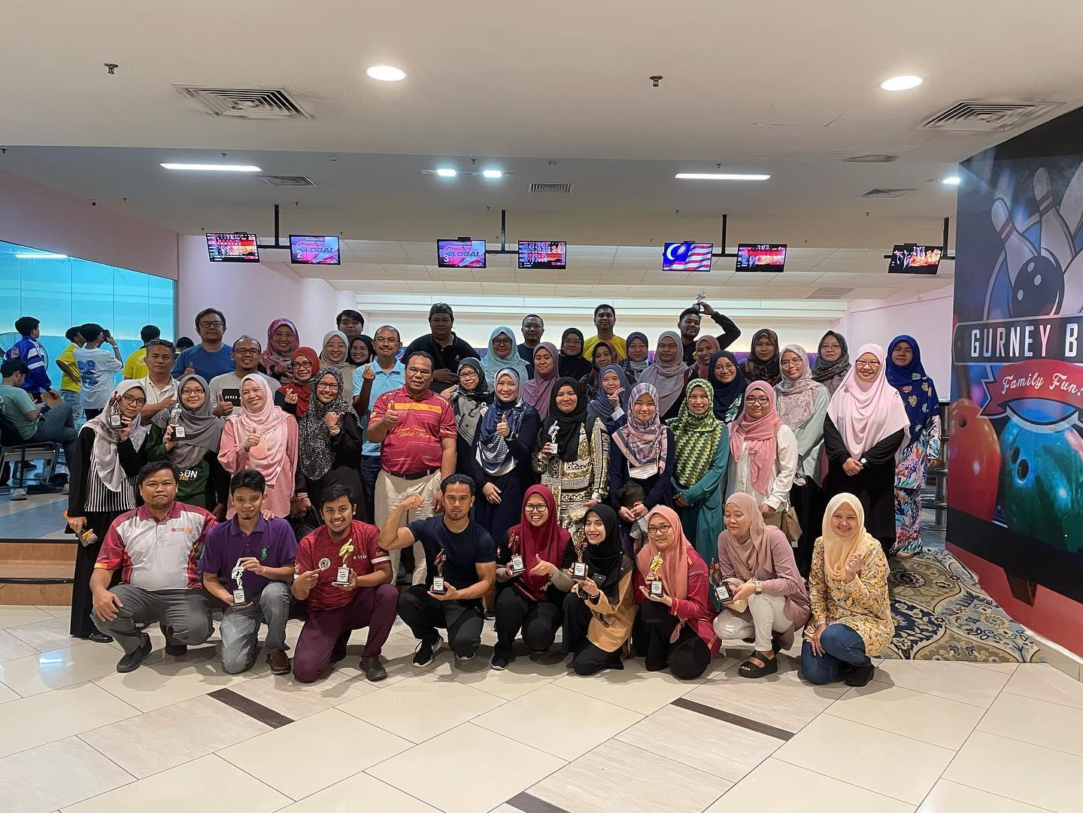
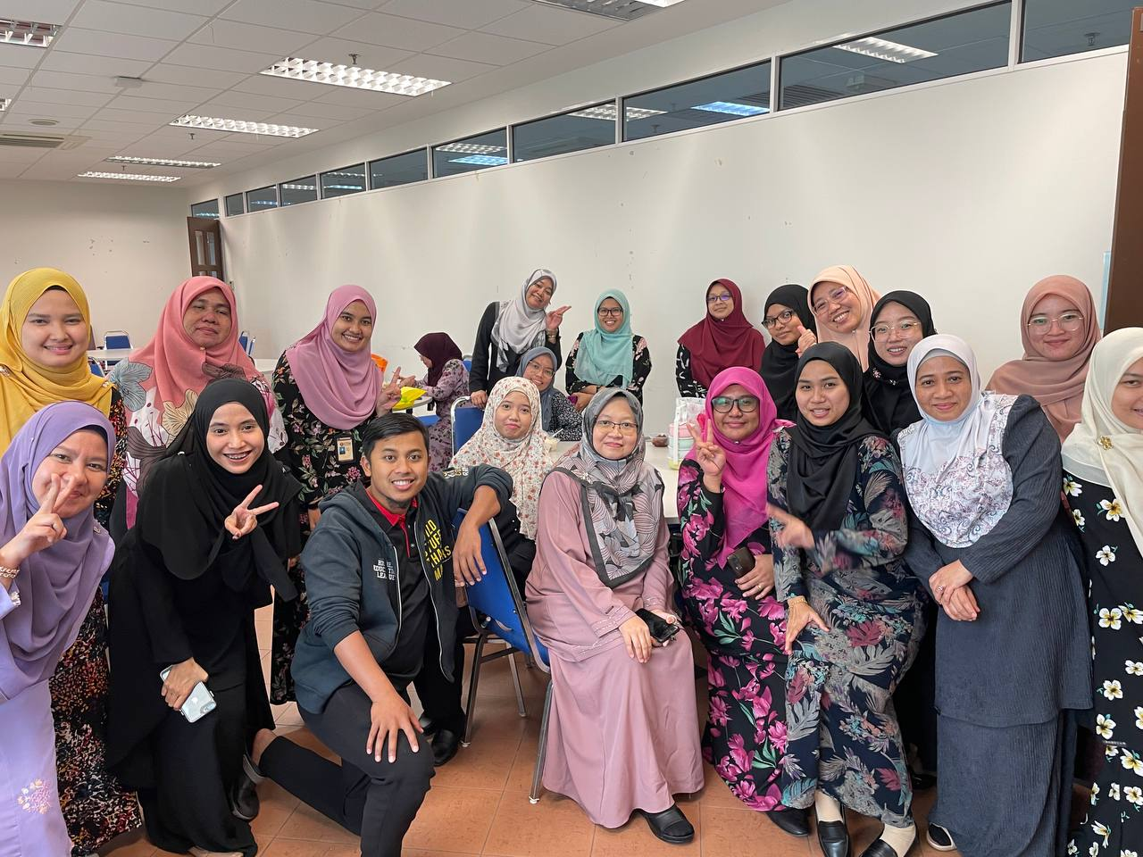
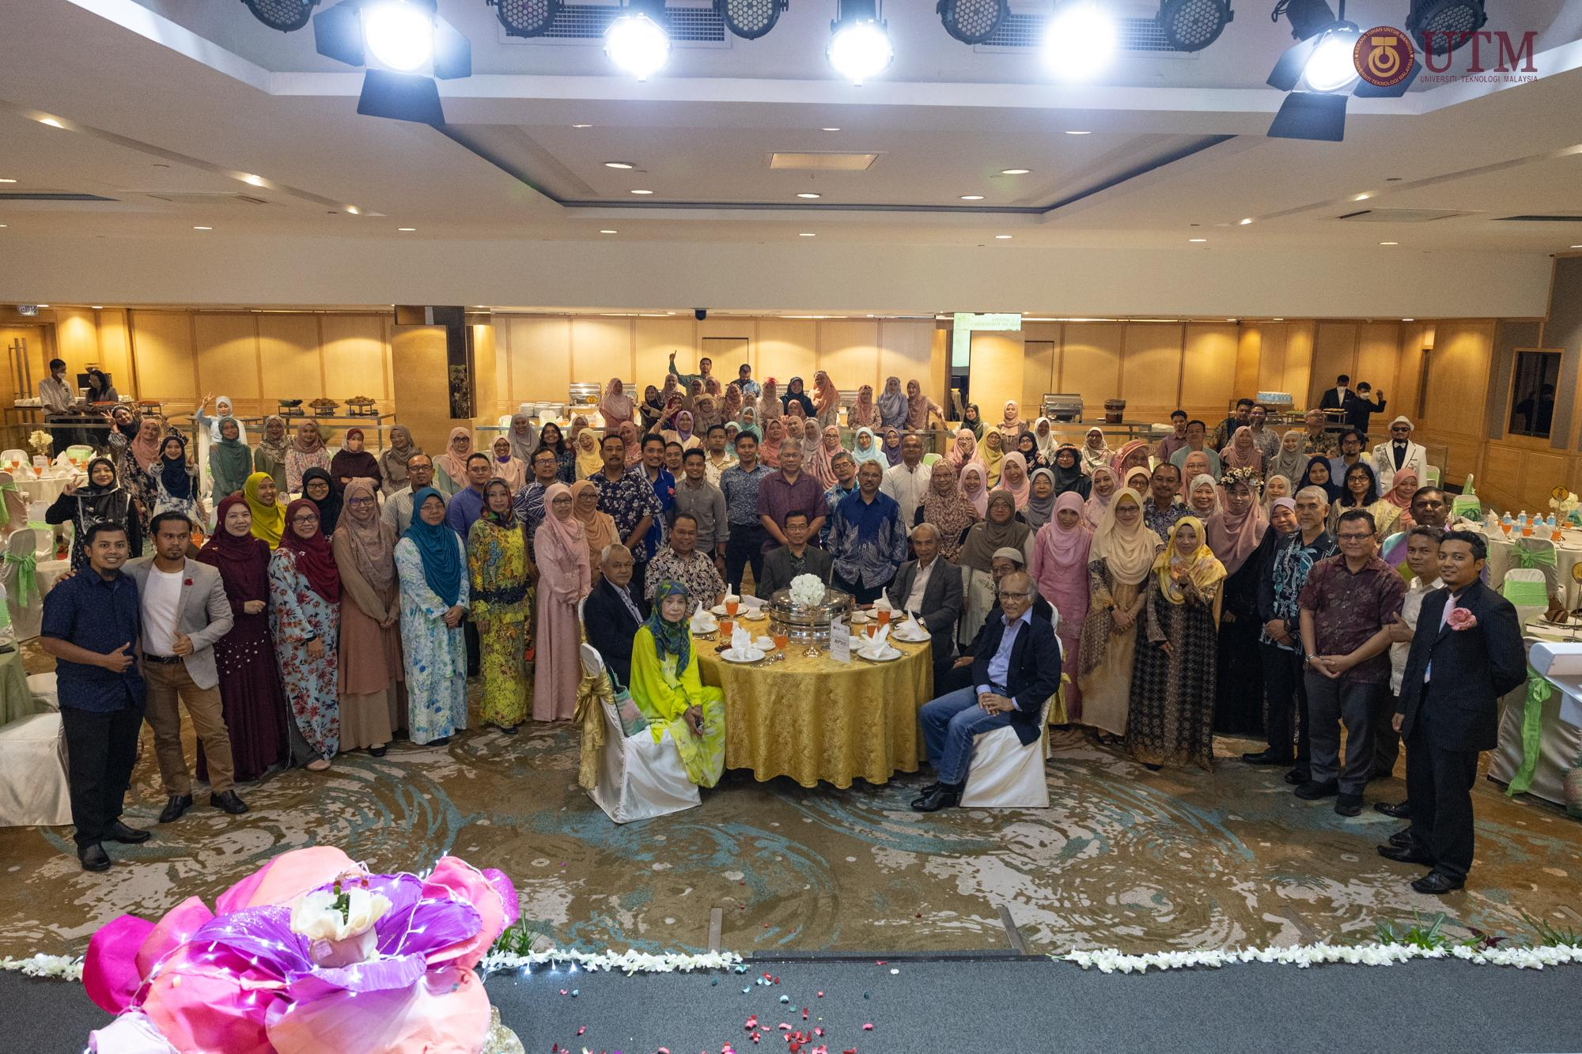
PENGANJURAN AKTIVITI SEPANJANG TAHUN 2022
5

Slide 6
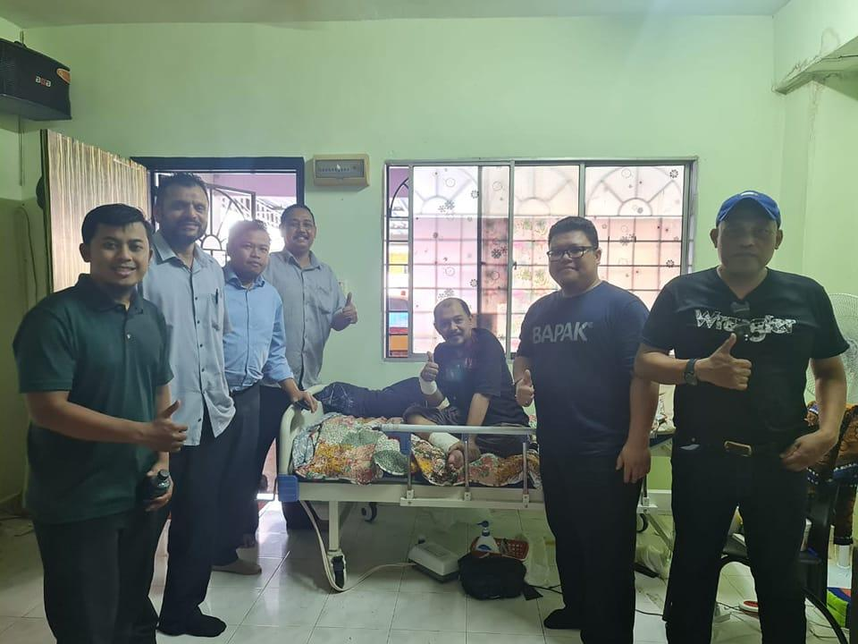
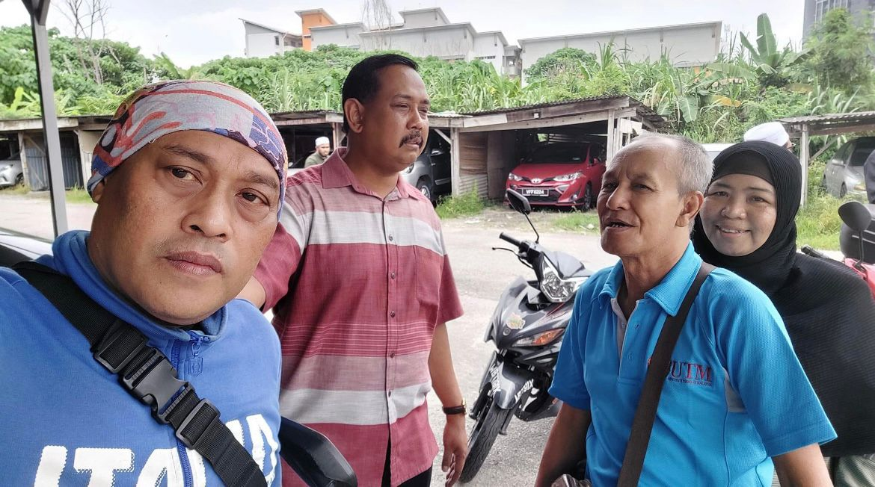
LAWATAN KEBAJIKAN 2022
6

Slide 7
PERANCANGAN AKTIVITI TAHUN 2023
7
IHYA RAMADAN
16 Mac (Khamis) : FTIR
1
6
PROGRAM STAF SEJAHTERA
MAC – NOV’23
IFTAR PERDANA
3 April (Isnin) : Masjid UTMKL
13 April (Khamis) : FTIR
2
SENARAI
AKTIVITI
5
LAWATAN KEBAJIKAN
JAN - DIS’23
3
4
LIBATSAMA KOMUNITI
OGOS – SEPT’23
Sempena Hari Kemerdekaan Malaysia
MAJLIS HARI RAYA
12 Mei (Jumaat) : FTIR

Slide 9
LAPORAN KEWANGAN TAHUN 2022
9
PERBELANJAAN TAHUN 2022 = RM24,491.64
PERUNTUKAN
RM36,452.70
BAKI TABUNG TAHUN 2022 = RM11,961.06
PERUNTUKAN TABUNG TAHUN 2022
BAKI 2021 (RM11,703.75) + KUTIPAN 2022 (RM24,748.95)
= RM36,452.70

Slide 10
LAPORAN KEWANGAN TAHUN 2023
(SEHINGGA 30 MAC 2023)
10
PERBELANJAAN TAHUN 2023 = RM3,751.50
PERUNTUKAN
RM12,601.06
BAKI TABUNG TAHUN 2023 = RM8,849.56
KOMITMEN TAHUN 2023 :
AGIHAN RENDANG UNTUK STAF (RM4,000)
MAJLIS SAMBUTAN HARI RAYA FTIR (RM7,000)
PERBELANJAAN MAJLIS AKP 2023 (RM5,000)
SUMBANGAN HAJI (RM1,500)
MANFAAT KEBAJIKAN (RM5,000)
JUMLAH ANGGARAN = RM22,500.00
PERUNTUKAN TABUNG TAHUN 2023
BAKI 2022 (RM11,961.06) + KUTIPAN 2023 (RM640.00)
= RM12,601.06

Slide 11
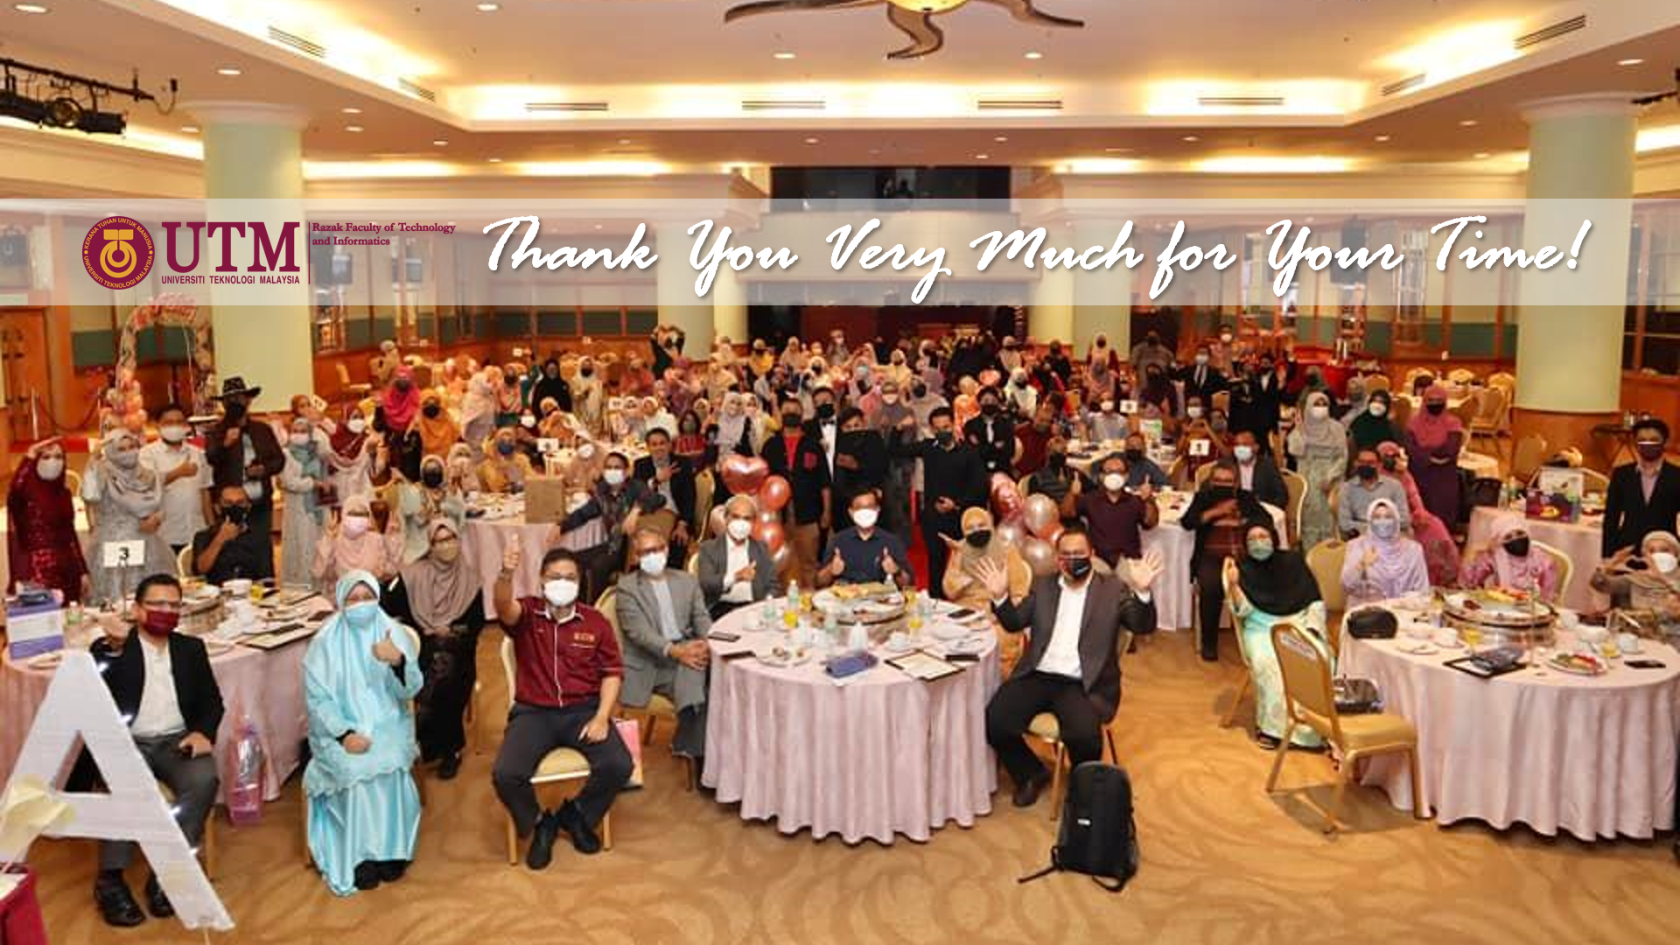
Notes:
11

